Slide 1

综合应用能力C系统课 ——科技文献阅读
主讲人：安步的公考课堂

Slide 2
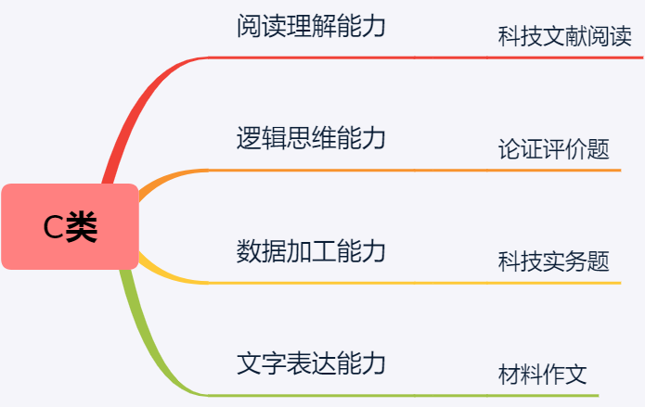


Slide 3

1 题型感知
目录
2 答题方法
3 真题演练

Slide 4
1 题型感知
目录
2 答题方法
3 真题演练

Slide 5
科技文献阅读
1、材料：1500—3000字左右的前沿热门自然科学内容

Slide 6
科技文献阅读
1、材料：1500—3000字左右的前沿热门自然科学内容
题型 | 分值 | 主题 | 年份 | 字数
科技文献 阅读题 （联考） | 50 | 云计算 | 2021上 | 2284
 | 50 | Argo计划 | 2021下 | 2071
 | 50 | 类脑智能机器人 | 2022上 | 3077
 | 50 | 男女基因差异 | 2022下 | 1681
 | 50 | 超材料 | 2023上 | 2502
 | 50 | 海洋浮游生物 | 2024上 | 2995
 | 50 | 抗生素耐药性 | 2024下 | 2502
 | 50 | 风机叶片覆冰 | 2025上 | 2995

Slide 7
科技文献阅读
1、材料：1500—3000字左右的前沿热门自然科学内容
材料的主题涉及的范围比较广泛，包括物理、化学、生物、农业科学、天文、地理、信息等诸多门类，这些文章可以是自然科学各个领域的研究成果或一般科普性文献。这些文献题材较偏，信息量大，但都是非专业性内容，仅为一般的科普知识，不用担心不专业而不会作答。

Slide 8
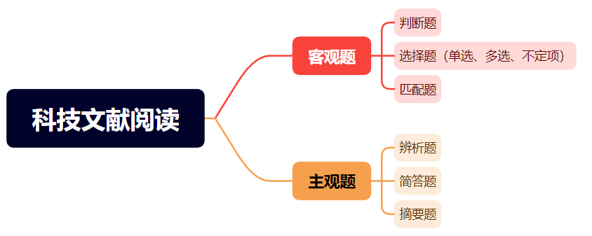
科技文献阅读
2、题目：根据材料回答客观类和主观类题目

Slide 9
科技文献阅读
客观题
1、判断题：请用2B铅笔在答题卡相应的题号后填涂作答，正确的涂“A”，错误的涂“B”。
2、选择题：备选项中至少有一个符合题意，请用2B铅笔在答题卡相应的题号后填涂正确选项的序号，错选、少选均不得分。
3、匹配题：请找出选项中与下列研究机构一一对应的结论或成果。

Slide 10
科技文献阅读
主观题
1、辨析题：请对下面的句子作出正误判断，并进行简单解析，不超过150字。
2、简答题：比较分析AlphaGo新算法和蒙特卡罗树搜索的不同之处。要求：概括准确，层次清晰，文字简洁，不超过250字。
3、摘要题：请为本文写一篇内容摘要。要求：全面、准确，条理清楚，不超过250字。

Slide 11
科技文献阅读
2、题目：根据材料回答客观类和主观类题目

Slide 12
1 题型感知
目录
2 答题方法
3 真题演练

Slide 13
科技文献阅读

Slide 14
科技文献阅读
一、客观题
材料节选：那么谁又是当时地球的破冰者呢？不是太阳，也不是撞击的天体，而是地球自己。这是一颗有着活跃内动力的热行星，而这份终将表现出来的力量，叫做火山作用。火山的及时救援，让地球从全面的凝结中苏醒了过来。被称为极端火山作用的事件，无疑是生物圈的灭绝级大杀器。然而此时，这个让生物圈闻风丧胆的武器，却成了把地球从雪球中拯救出来的功臣。
判断题：请用2B铅笔在答题卡相应的题号后填涂作答，正确的涂“A”，错误的涂“B”。
火山作用对地球生命而言始终意味着灾难和灭绝。（ ）

Slide 15
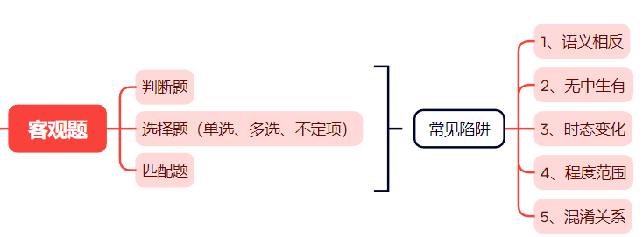
科技文献阅读
一、客观题

Slide 16
科技文献阅读
一、客观题
1、语义相反：题干和选项中所表达的意思与原文中所表达的意思相反的情况，需要我们分析，推理，判断方能得出答案。

Slide 17
科技文献阅读
一、客观题
1、语义相反
【例】选项A：冰川的反照率要低于海水和岩石。
【材料节选】到了冰川扩大的时候，事情就变得更加不可挽回了，冰川本身便是上述合力的结果，但它也恰恰是全球持续变冷最有效的诱因，回到反照率这个概念上，说到反射太阳光，无论海水也好岩石也罢，又有什么能跟晶莹的冰雪相比？另外，当水体扩大结冰，蒸发会越来越少，大气中能够维持温度的湿润水汽也骤然下降，反照率的激增和蒸发率的骤减，直接使冷室效应进入了一个持续堆栈的死循环。

Slide 18
科技文献阅读
一、客观题
2、无中生有：题干干扰项所选用的材料在原材料中根本不存在，找不到依据，其目的就是为了混淆视听。

Slide 19
科技文献阅读
一、客观题
2、无中生有
【例】判断题：不久前《参考消息》等 3 份中国报纸以其发行量巨大、国际影响深远而在全球日报发行量统计中名列前茅。
【材料节选】根据世界报业协会 2003 年 6 月 13 日发表的全球日报发行量排行榜，中国有 3 份报纸进入前 20 名：《参考消息》以日发行量 270 万份排在第 9 名，《人民日报》以日发行量 186 万份排在第 18 名，《羊城晚报》以日发行量 150 万份排在第 20 名。中国已成为世界最大的报纸消费国，日销量达 8200 万份。仅次于中国的是日本，日销量是 7080 万份。

Slide 20
科技文献阅读
一、客观题
3、时态变化：题干中出现一些表示时态的词语，与原材料相比，容易将将来偷换为现实或将现已完成偷换为将来的情况。

Slide 21
科技文献阅读
一、客观题
3、时态变化
【例】选项B：已经证实，把胰岛素基因转入人类胚胎干细胞可以产生能分泌胰岛素的胰腺组织。
【材料节选】胚胎干细胞另一个研究重点是用于产生能分泌胰岛素的胰腺组织，再将这些胰腺组织移植到体内，以根治糖尿病。去年西班牙的研究者就将胰岛素基因转入小鼠的细胞中，使之具有分泌胰岛素的能力，再将这些干细胞植入患糖尿病的小鼠胰腺中，结果小鼠的糖尿病症状消失了。胚胎干细胞还有多种可能的用途。不过，医学界的美梦还需要一段时间才能变为现实。

Slide 22
科技文献阅读
一、客观题
4、程度范围：命题者设计选项时，从范围、程度上对内容进行了改变，一是有意把原材料中的某类事物的一部分作为判断扩大，到某类事物的全体或者缩小概念范围；二是随意改变材料信息的程度，如：可能性变为肯定性。

Slide 23
科技文献阅读
一、客观题
4、程度范围
【例】选项C：各国把 2030 年作为一个登陆火星时间节点，反映出世界各国对火星作为人类下一个太空目的地和新起点的认同。
【材料节选】从计划上看，美国、欧空局等，几乎都把 2030 年作为一个登陆火星时间节点，反映出世界各国特别是航天强国对火星作为人类下一个太空目的地和新起点的认同，也透露出新一轮火星探测和载人登陆的技术储备力度。

Slide 24
科技文献阅读
一、客观题
5、混淆关系：题干和选项中所表达的关系与原文中所表达的关系发生了混淆，比如必要充分条件混淆、因果关系混淆等。

Slide 25
科技文献阅读
一、客观题
5、混淆关系
【例1】下列对防止减压病的方法的表述，不符合原文意思的一项是（ ）
B.吸纯氧排氮并且将舱外活动航天服的压力提高到380毫米汞柱以上
【材料节选】为了防止减压病，必须在出舱前吸纯氧，使体内的氮气逐渐排出。吸纯氧的时间长短，根据密封舱中氮的含量多少而定。。。如果将舱外活动航天服的压力提高到380毫米汞柱以上，穿上它出舱行走，也不会产生减压病。。。

Slide 26
科技文献阅读
一、客观题
5、混淆关系
【例2】判断题：西部暖海水向东回流，使得中、东太平洋深层冷水涌升减弱。
【材料节选】有某种原因引起了偏东气流减弱，从而使中、东太平洋深层冷水涌升大大减弱，使原堆积在西部的暖海水向东回流，驱使水温较高的赤道逆流沿秘鲁寒流来的方向逆流南下，把秘鲁寒流变性为暖流。这股悄然而至的暖流被称之为厄尔尼诺暖流。这样原来的海温分布格局受到破坏，赤道太平洋西侧海温下降，中、东太平洋海温上升。当增温幅度高于 0.5℃并持续几个月至半年时，便形成了一次新的厄尔尼诺现象。

Slide 27
科技文献阅读
一、客观题

Slide 28
科技文献阅读

Slide 29
科技文献阅读
二、主观题
1、辨析题
【例】对下面对下面的句子作出正误判断，并进行简单解析，不超过150字。
埃博拉出血热的潜伏期很短，潜伏期患者传染性弱

Slide 30
科技文献阅读
二、主观题
1、辨析题
一、明确观点数量
埃博拉出血热的潜伏期很短，潜伏期患者传染性弱

Slide 31
科技文献阅读
二、主观题
1、辨析题
一、明确观点数量
埃博拉出血热的潜伏期很短，潜伏期患者传染性弱
1、潜伏期短
2、潜伏期患者传染性弱

Slide 32
科技文献阅读
二、主观题
1、辨析题
二、对比原文内容
【材料节选】埃博拉病毒病的潜伏期很短、可持续2-21天，一般发病后一周内血清可分离到埃博拉病毒，或检测到埃博拉病毒核酸和抗原，最新数据认为出现症状后的患者才具有传染性。早期症状为突然出现发热、乏力、肌肉酸疼、 头痛和咽喉痛等，随后会出现呕吐、腹泻、皮疹、肾脏和肝脏功能受损等症状，发病4-5天后可能出现包括出血性结膜炎、牙龈出血、呕血、血便、血尿等出血症状，晚期患者会出现嗜睡、无尿、呼吸困难、休克及多器官衰竭症状。

Slide 33
科技文献阅读
二、主观题
1、辨析题
三、按照要求书写
判断正误+说明理由
【例】对下面对下面的句子作出正误判断，并进行简单解析，不超过150字。
埃博拉出血热的潜伏期很短，潜伏期患者传染性弱

Slide 34
科技文献阅读
二、主观题
1、辨析题
三、按照要求书写
该句子中“埃博拉出血热的潜伏期短”正确，与原文表述一致； “潜伏期患者传染性弱”错误，因为“最新数据认为出现症状后的患者才具有传染性”，即未出现症状的潜伏期患者不具传染性而非传染性弱。

Slide 35
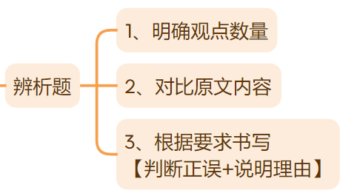
科技文献阅读
二、主观题
1、辨析题

Slide 36
科技文献阅读

Slide 37
科技文献阅读
二、主观题
2、简答题
【例1】简述林研究员质疑美国研究人员“隐形海洋”结论的主要论点。
要求：紧密结合材料，提炼观点，不超过 100 字。
【例2】简答题：月球地质的演化机制与地球地质的形成相比具有哪些不同？
要求：紧密结合材料，提炼观点，不超过 100 字 。

Slide 38
科技文献阅读
二、主观题
2、简答题
一、明确答题任务

Slide 39
科技文献阅读
二、主观题
2、简答题
一、明确答题任务
【例1】根据材料指出乙鼠死亡的原因。

Slide 40
科技文献阅读
二、主观题
2、简答题
二、根据任务摘抄

Slide 41
科技文献阅读
二、主观题
2、简答题
二、根据任务摘抄
【例1】根据材料指出乙鼠死亡的原因。
乙鼠注入美兰，美兰是一种还原剂，可将Fe3+还原为Fe2+，具有解毒作用，可使亚硝酸钠中毒的小白鼠解救且皮肤黏膜颜色逐渐接近正常，而本组乙鼠30min后死亡。据张研究员分析，给药不及时抢救速度过慢，且注入的美兰流出小鼠体外而不能起到解毒作用导致小鼠死亡。

Slide 42
科技文献阅读
二、主观题
2、简答题
三、总分结构书写

Slide 43
科技文献阅读
二、主观题
2、简答题
三、总分结构书写
【例1】根据材料指出乙鼠死亡的原因。
1、抢救速度过慢。给药不及时抢救速度过慢
2、解药流出体外。注入的美兰流出小鼠体外而不能起到解毒作用

Slide 44
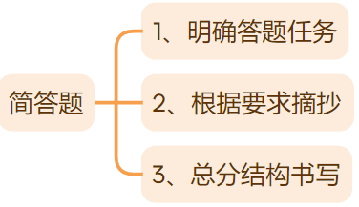
科技文献阅读
二、主观题
2、简答题

Slide 45
科技文献阅读

Slide 46
科技文献阅读
二、主观题
3、摘要题
【例】请为本文写一篇内容摘要。要求：全面、准确，条理清晰，不超过350字。

Slide 47
科技文献阅读
二、主观题
3、摘要题
【例】请为本文写一篇内容摘要。要求：全面、准确，条理清晰，不超过350字。
用简短的文字把材料的主要内容概括出来，即是读者不读原文，也能够清晰了解文章内容；简而言之可以理解为归纳各段大意，在进行整合加工。

Slide 48
科技文献阅读
二、主观题
3、摘要题
【示例】本文介绍了台风的形成及预报。首先，说明台风是强度达到热带风暴级及以上强度的热带气旋，影响我国的台风主要来自西太平洋和南海，其活跃期是6月到11月，但生成最多的主要集中在7月到10月。然后，介绍了台风活动路径的最主要天气系统是西北太平洋的副热带高压。目前台风预报的主要方法是以数值天气预报为基础的客观预报方法，台风路径预报是其中很重要的一点。接着，以南海台风为例说明了台风预报难的原因：生成发展快、移动路径复杂、预报难度大。最后，提到我国现在的预报水平已处于国际先进行列。

Slide 49
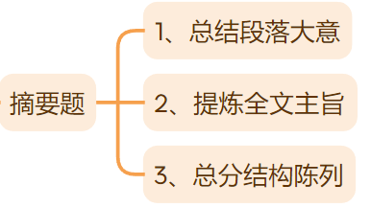
科技文献阅读
二、主观题
3、摘要题

Slide 50
科技文献阅读
二、主观题
3、摘要题
【书写框架一】
本文围绕（全文主旨）展开论述。首先介绍（层次内容1）其次阐述（层次内容2）然后描述了（层次内容3）。。。可以灵活使用如分析、解释等词语
【书写框架二】
本文围绕（全文主旨）展开论述。一是（层次内容1）；二是（层次内容2）；三是（层次内容3）.....依次类推。

Slide 51
